Slide 1
Clip: wadpier

Slide 2
Onderzoekend leren met WereldWad
NIBI Conferentie
2 juni 2018
Quinten van Katwijk

Slide 3
Inhoud
Introductie: voorstellen
Black boxes als symbool voor onderzoekend leren
Onderzoekend leren en veldwerk
Onderzoekend leren en wereldwad: aan het werk met lesmateriaal;
Voedselketenspel
Waddenbingo
Schelpen op de tast determineren
Doel:
Kennismaken maken met het wad en de dieren die er leven
Enthousiast maken om de wadden (als context) in de les te gebruiken
Uitnodigen om met de klas een reisje te maken naar het wadden werelderfgoed

Slide 4
Black boxes
Niet openmaken
Niet kapot maken

Slide 5
Black boxes
Wat is de overeenkomst tussen filmpjes, black boxes, natuureducatie?

Slide 6
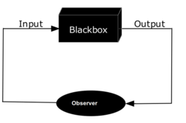
Black boxes als basis voor onderzoekend leren
- Nieuwsgierigheid opwekken
- Werken met materialen, hands-on
- Toepassen van operationele vragen ‘vraag het aan…..’
- Onderzoekende houding
- Een snelle cyclus van vragen, hypothese (theorie) en verwerpen, concluderen.

Slide 7
Beleven- ontdekken- onderzoeken & Onderzoekend leren

Slide 8
Beleven- ontdekken- onderzoeken
Kennis – houding- vaardigheden
Hart – Hoofd - Handen

Slide 9
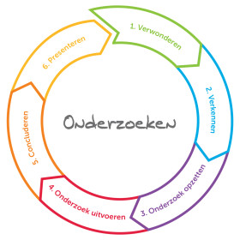
Beleven
Ontdekken
Onderzoeken

Slide 10
Lesmateriaal
Filmpjes als introductie
Filmpjes om te verkennen
Filmpjes om onderzoek te doen
Twee soorten lessen:
5 minuten lessen: verschillende perspectieven
30 minuten lessen (of meer)

Slide 11
Aan de slag met lesmateriaal
Abiotische factoren
Kanoet (5min)
Weer en klimaat (5min)
Aanpassingen van waddieren
Begrippen en onderzoekshouding
5 minuten les met verschillende ecologische perspectieven

Slide 12
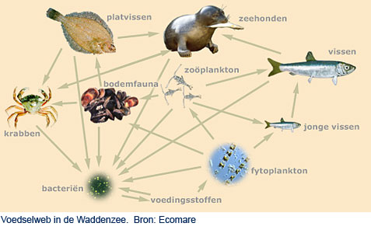
Voedselweb

Slide 13
Waddenbingo

Slide 14
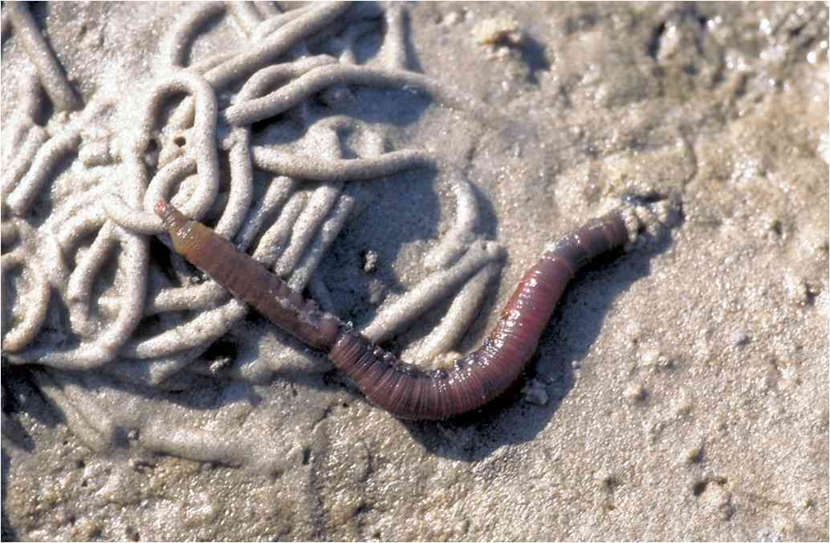

Slide 16
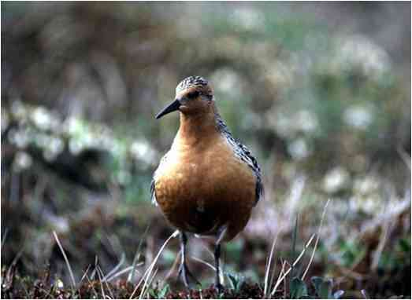

Slide 17
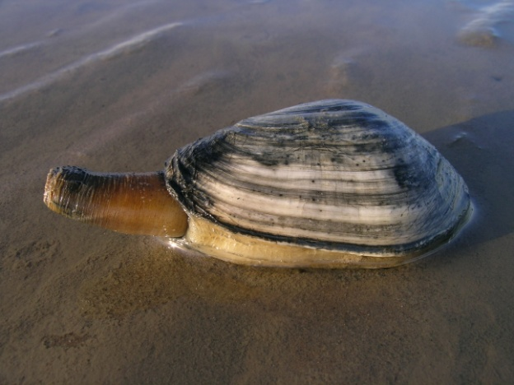

Slide 19
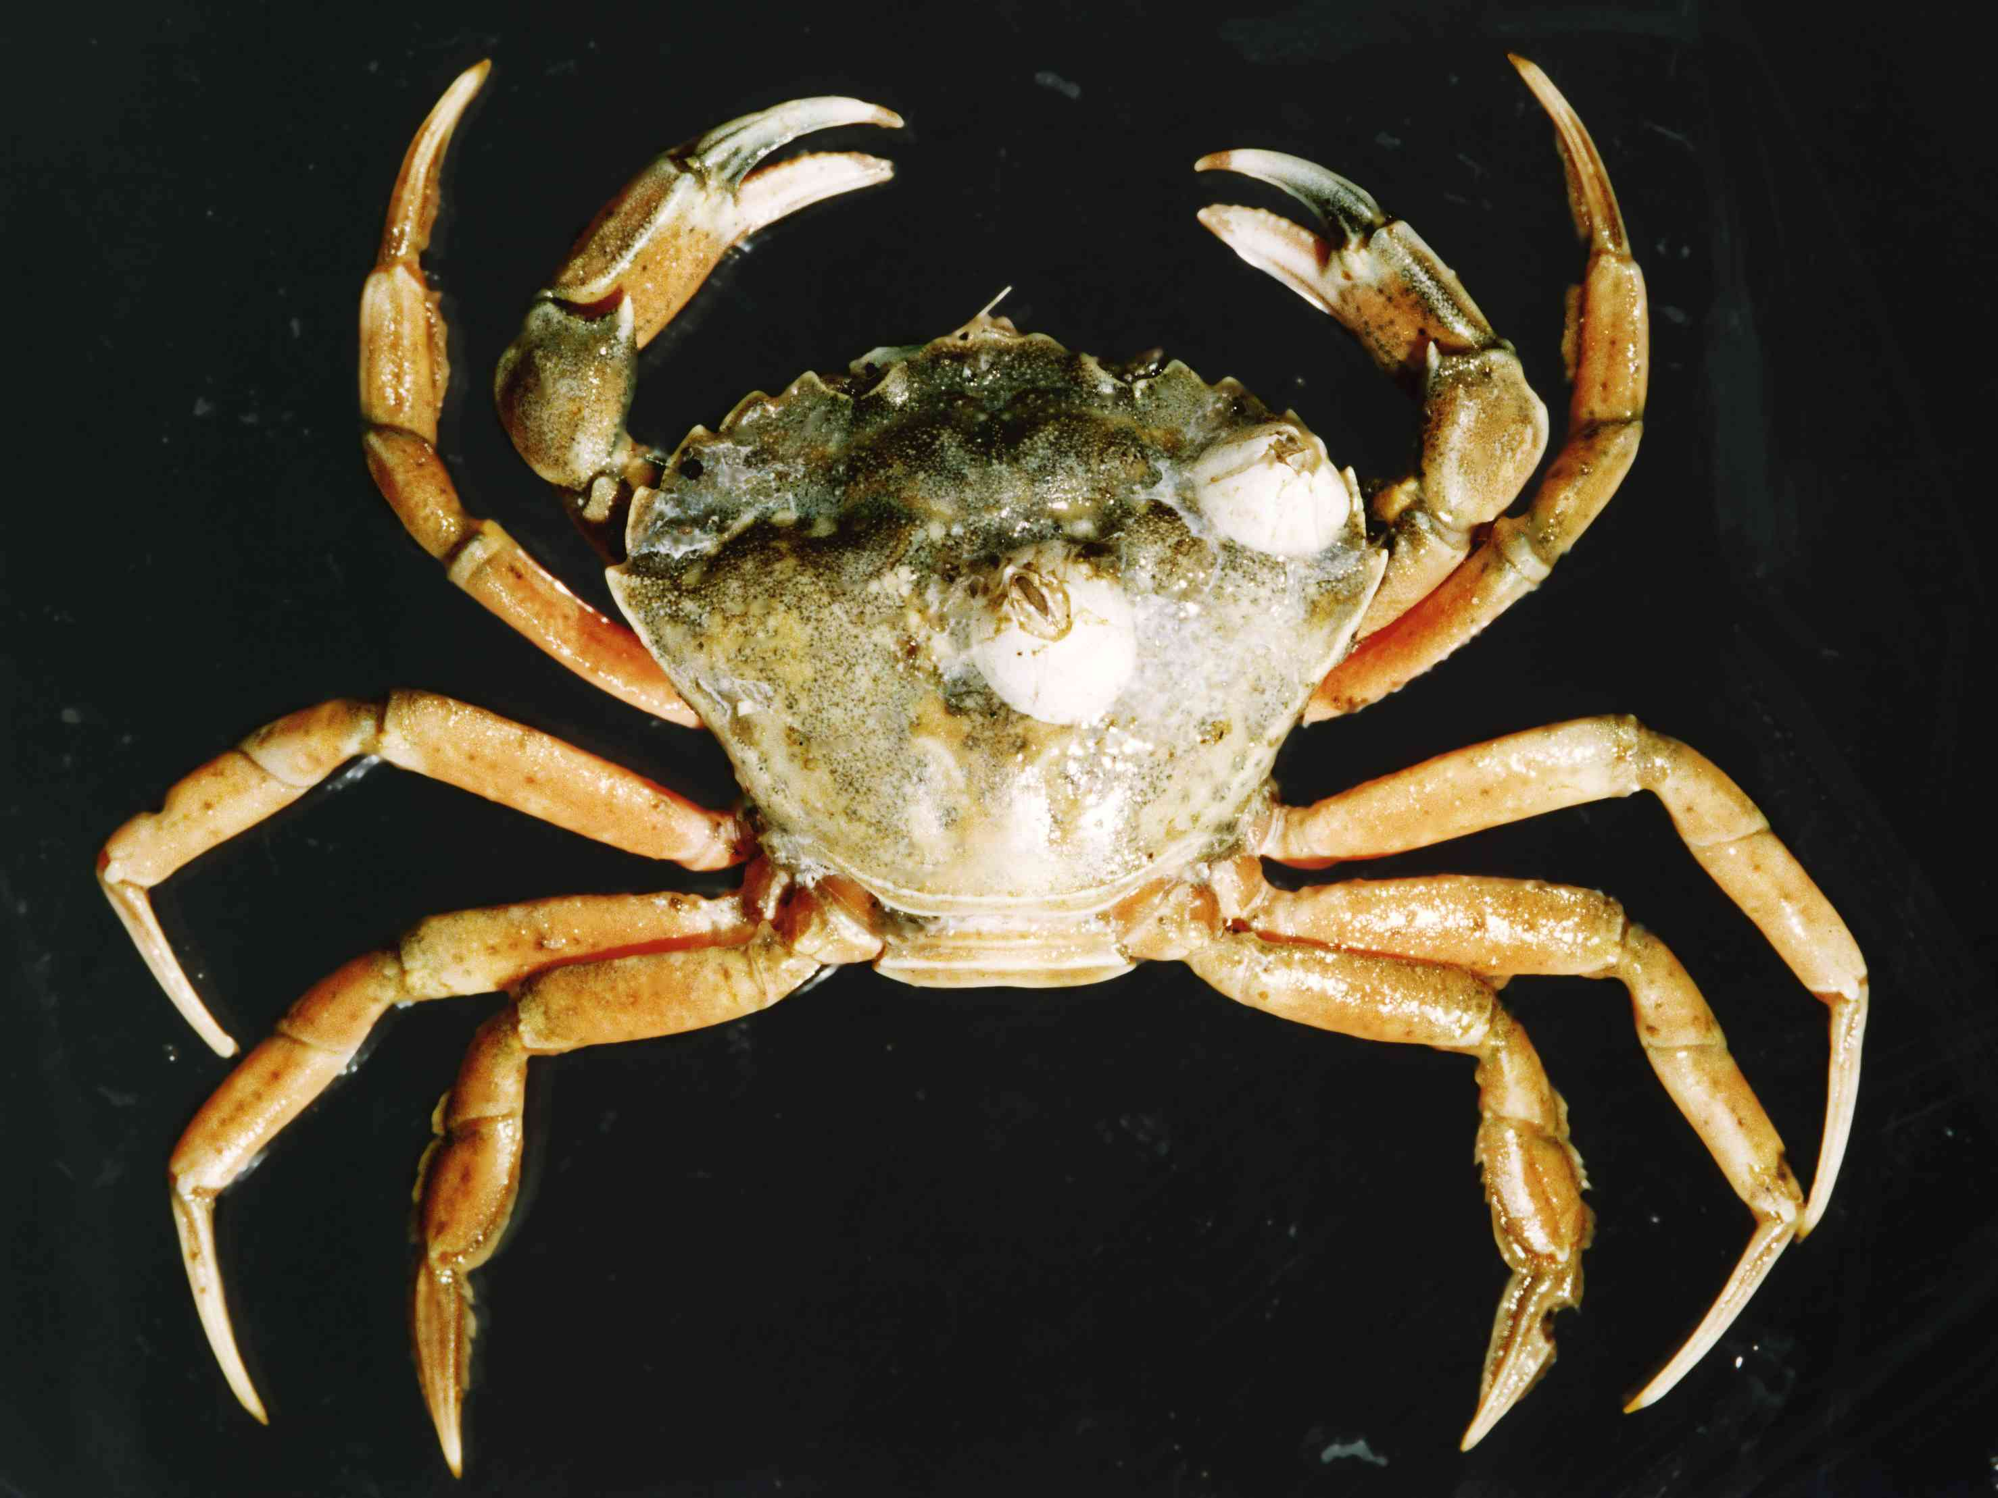

Slide 20
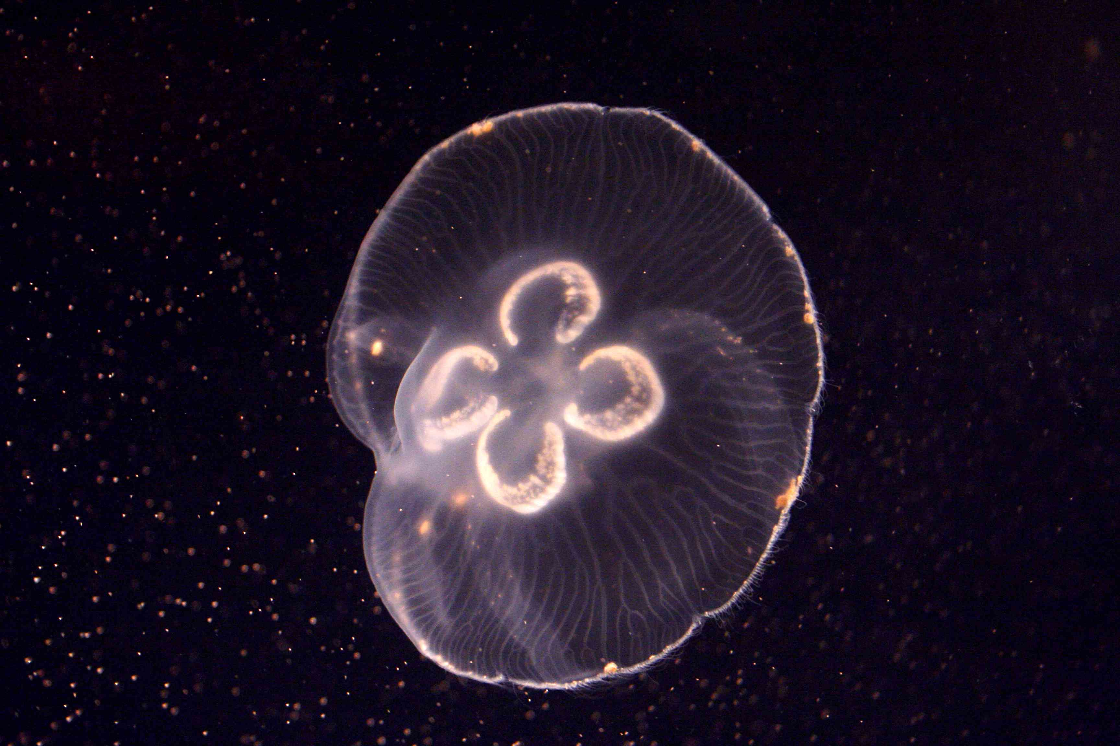

Slide 21
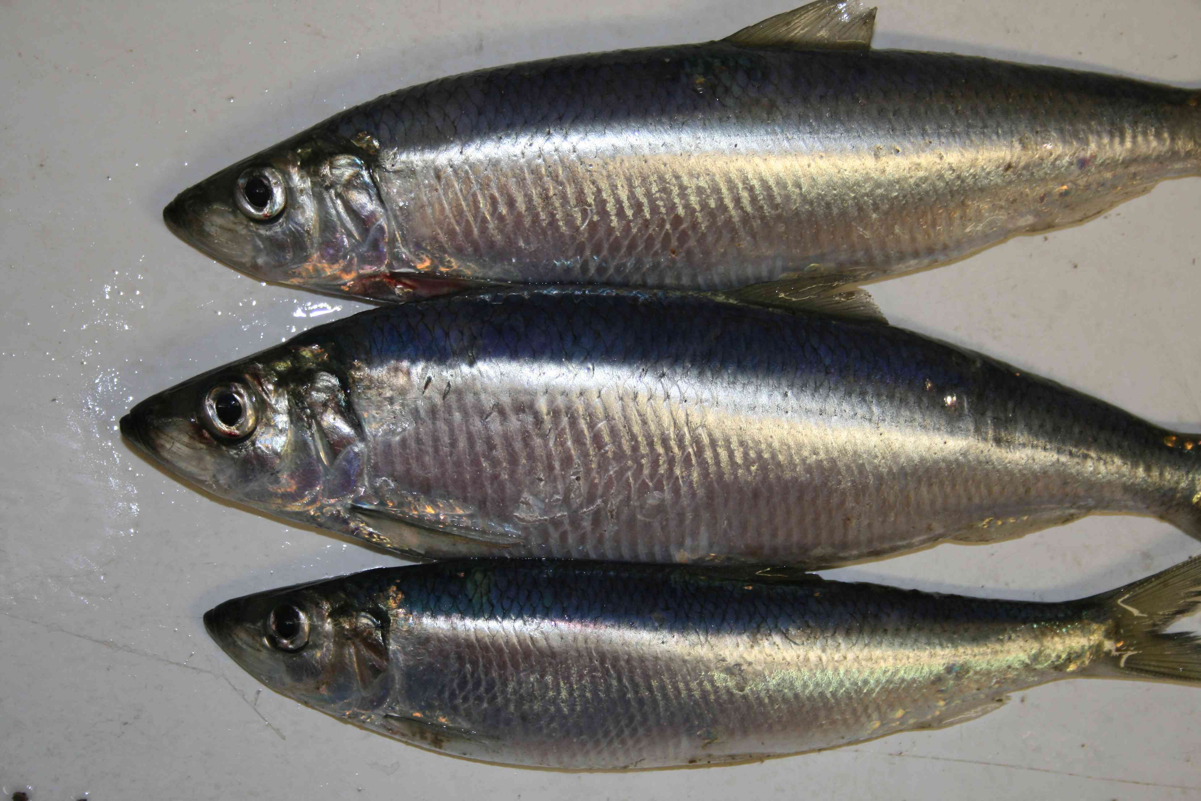

Slide 22
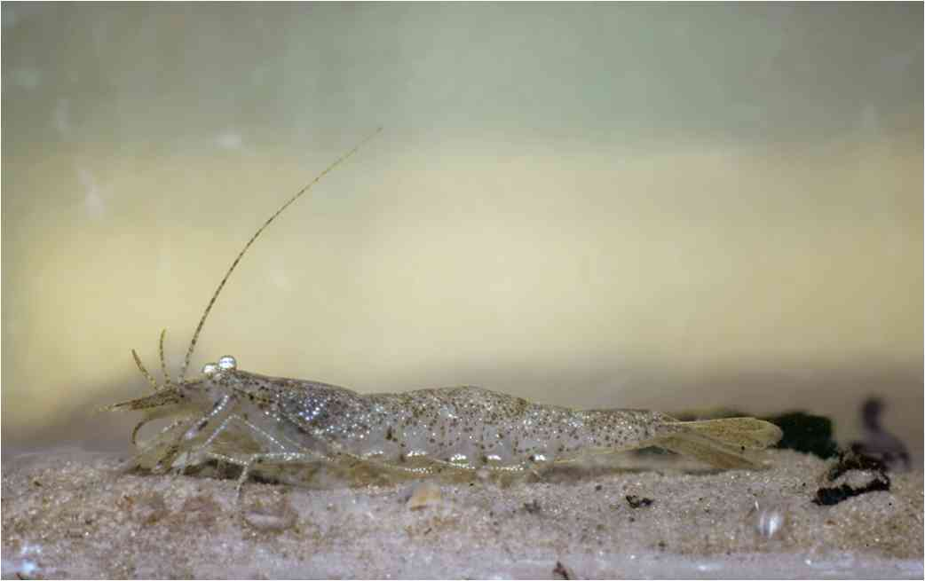

Slide 23
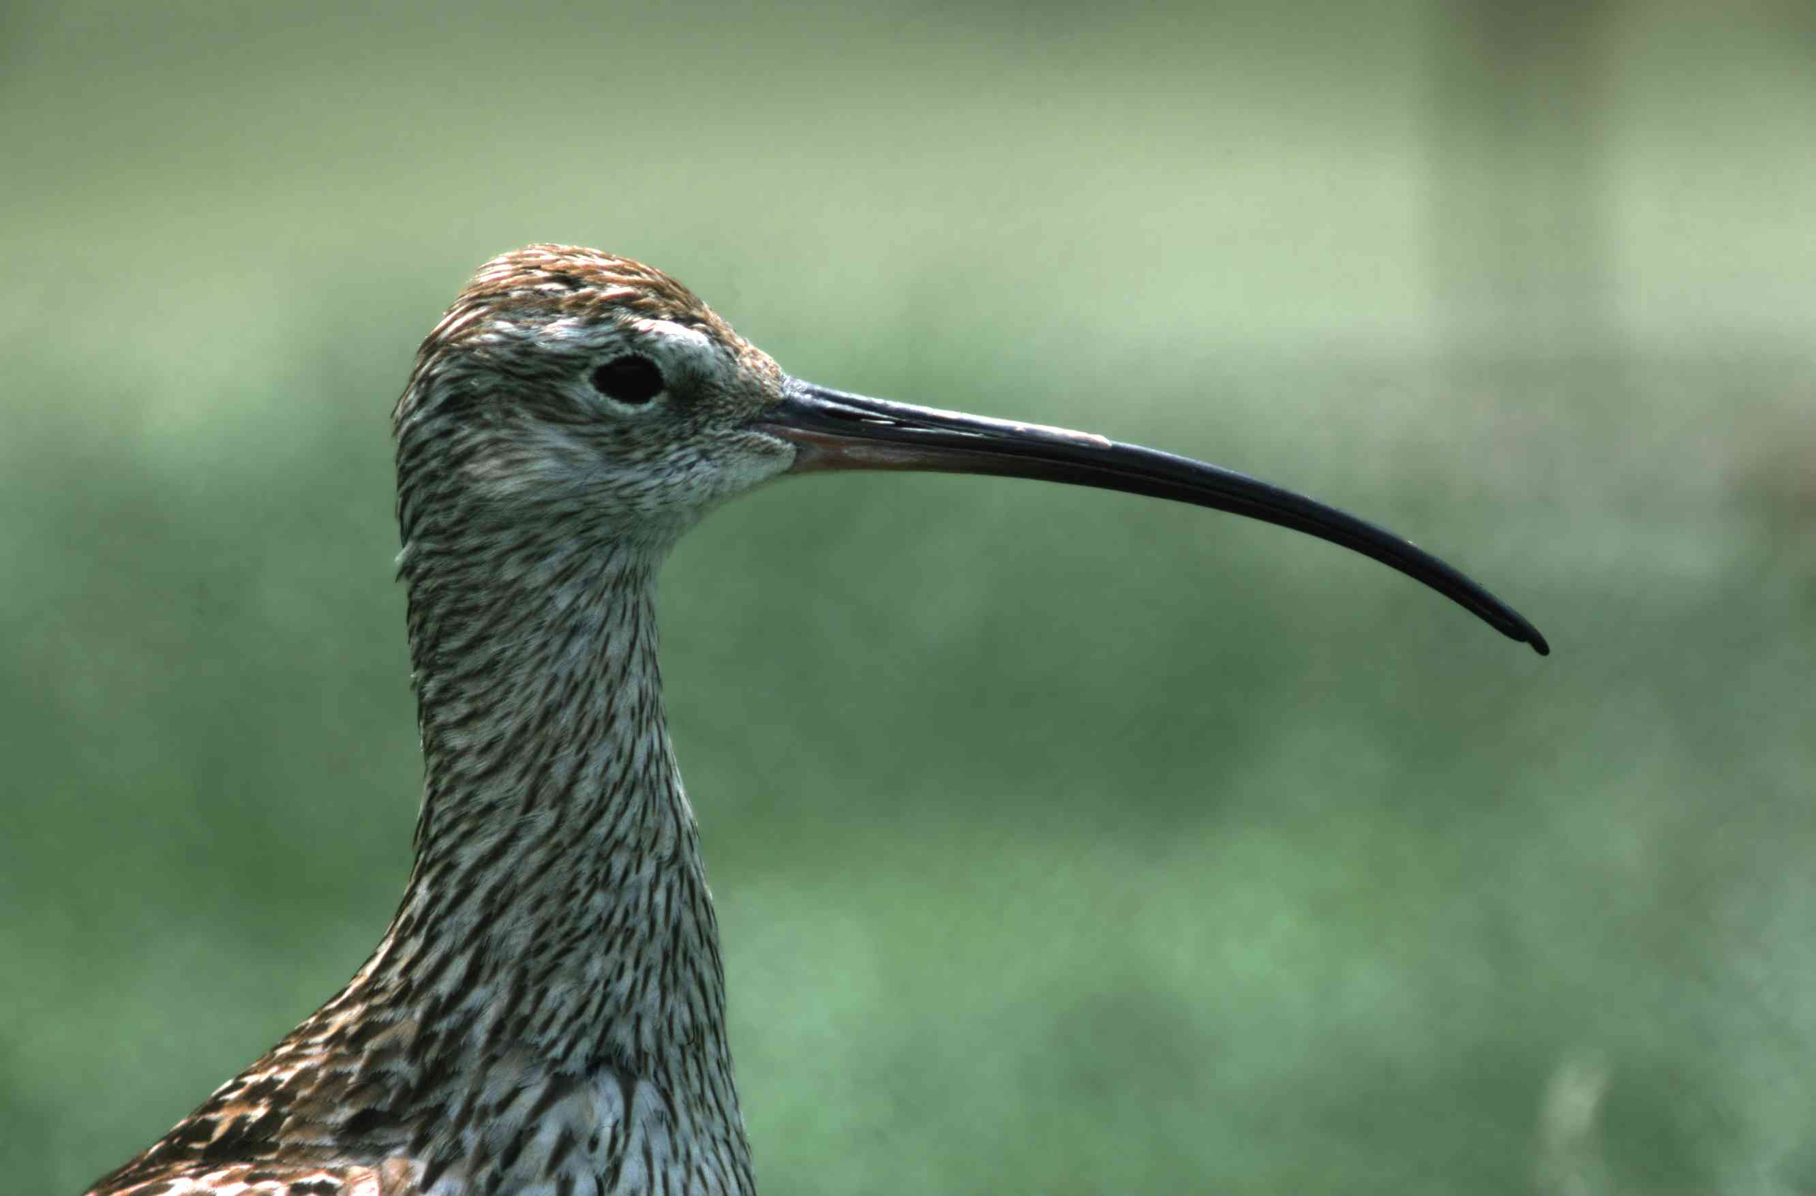

Slide 24
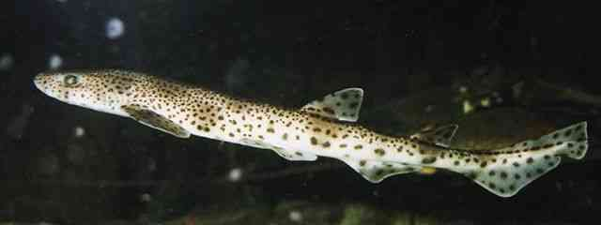

Slide 25
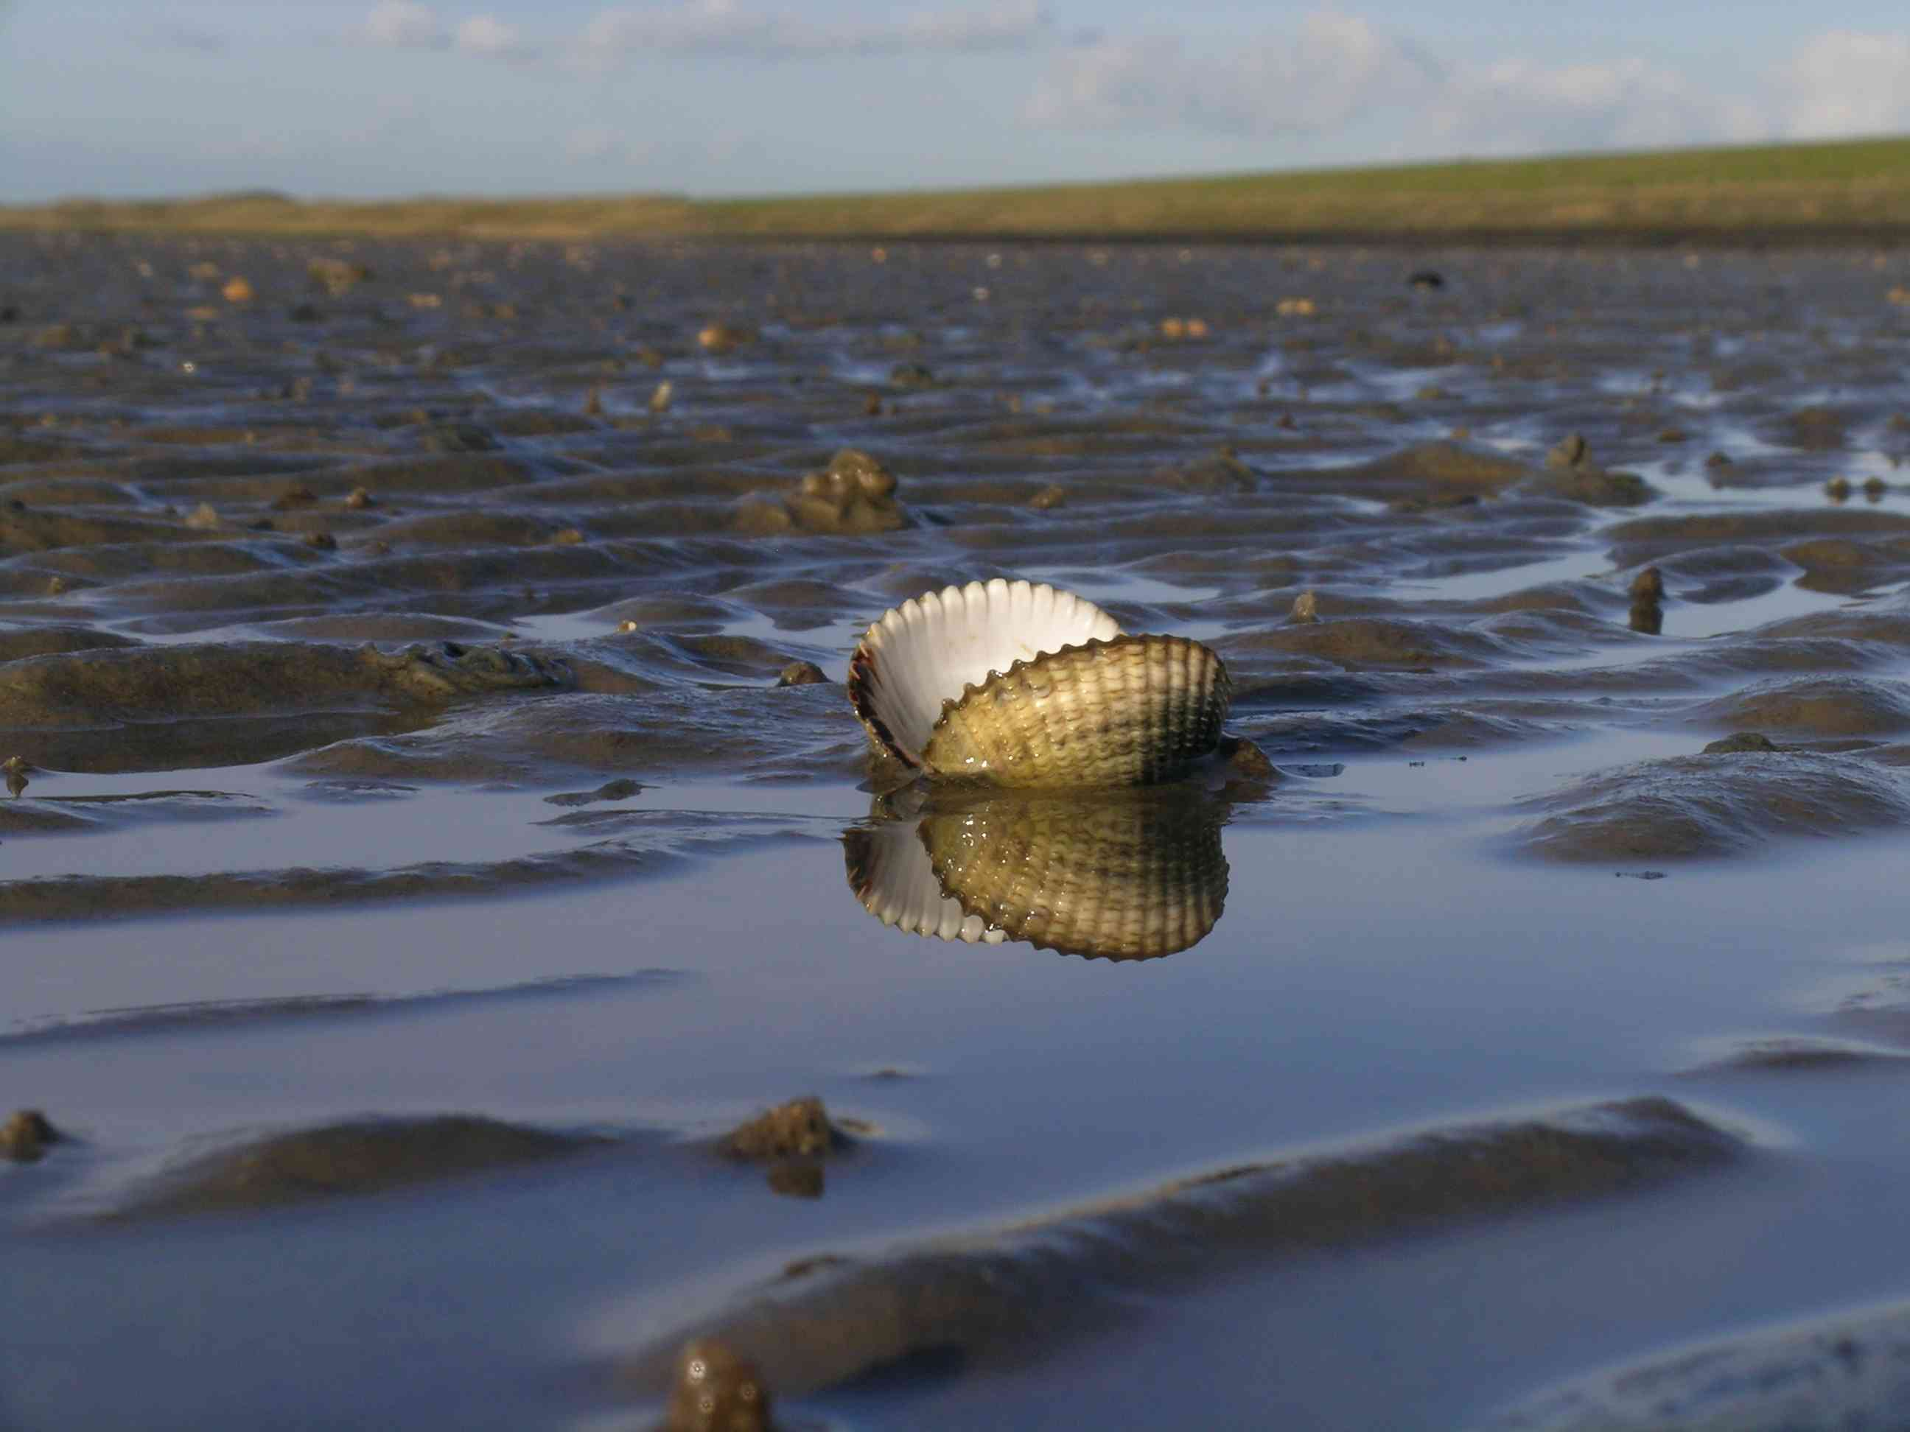

Slide 26
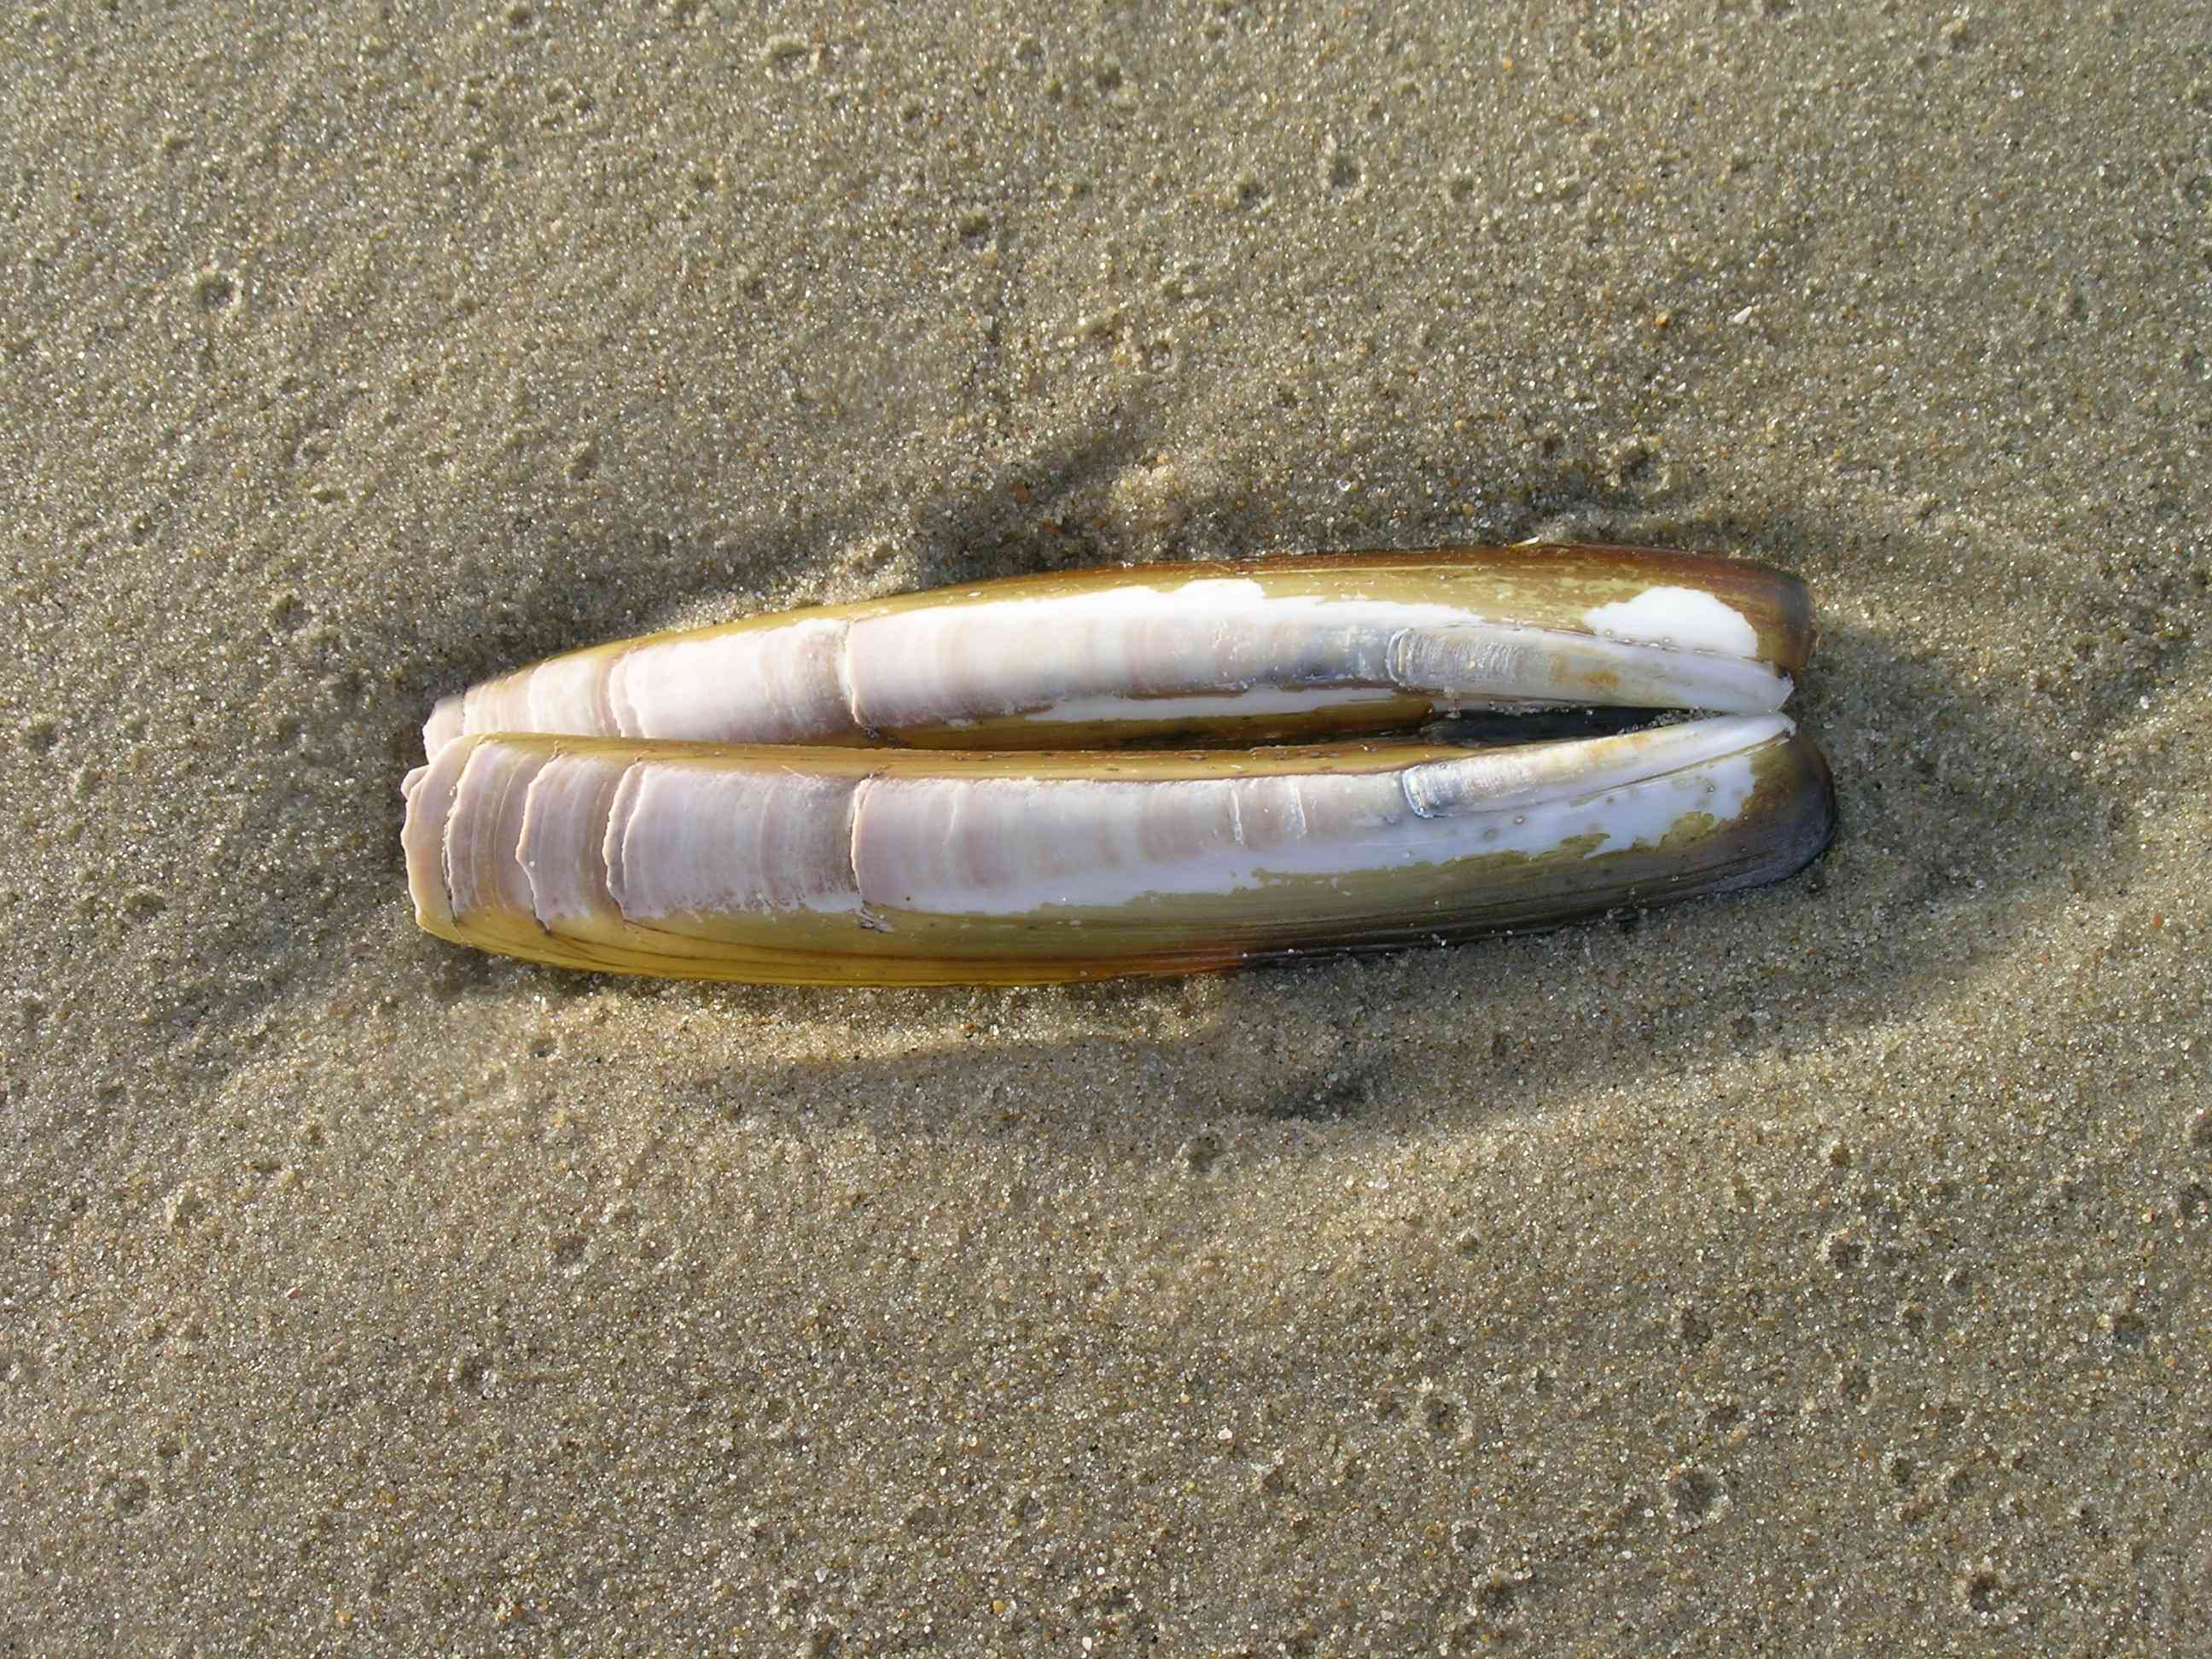

Slide 27
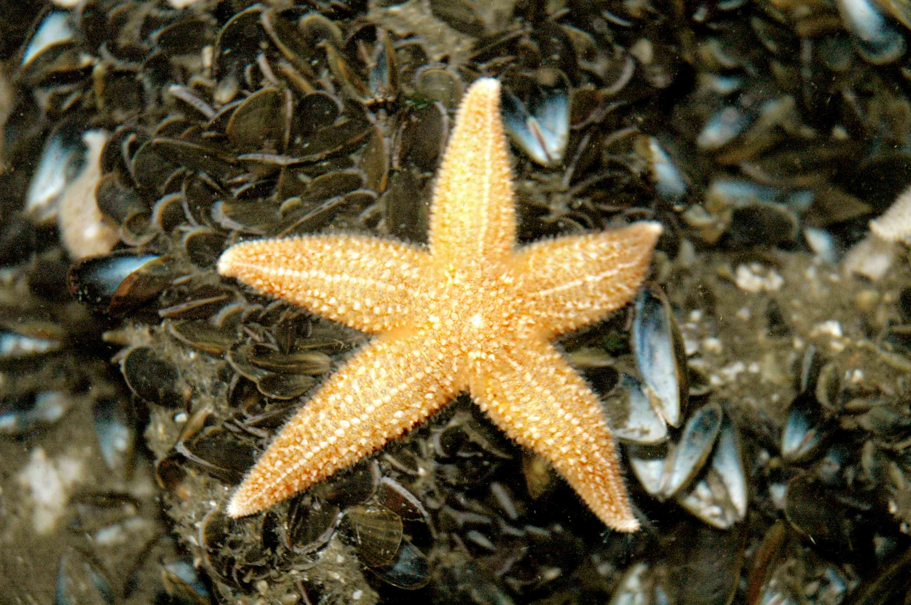

Slide 28
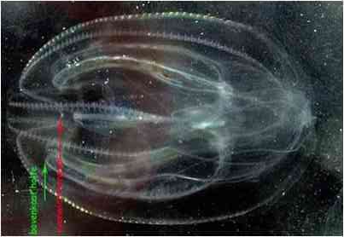

Slide 29
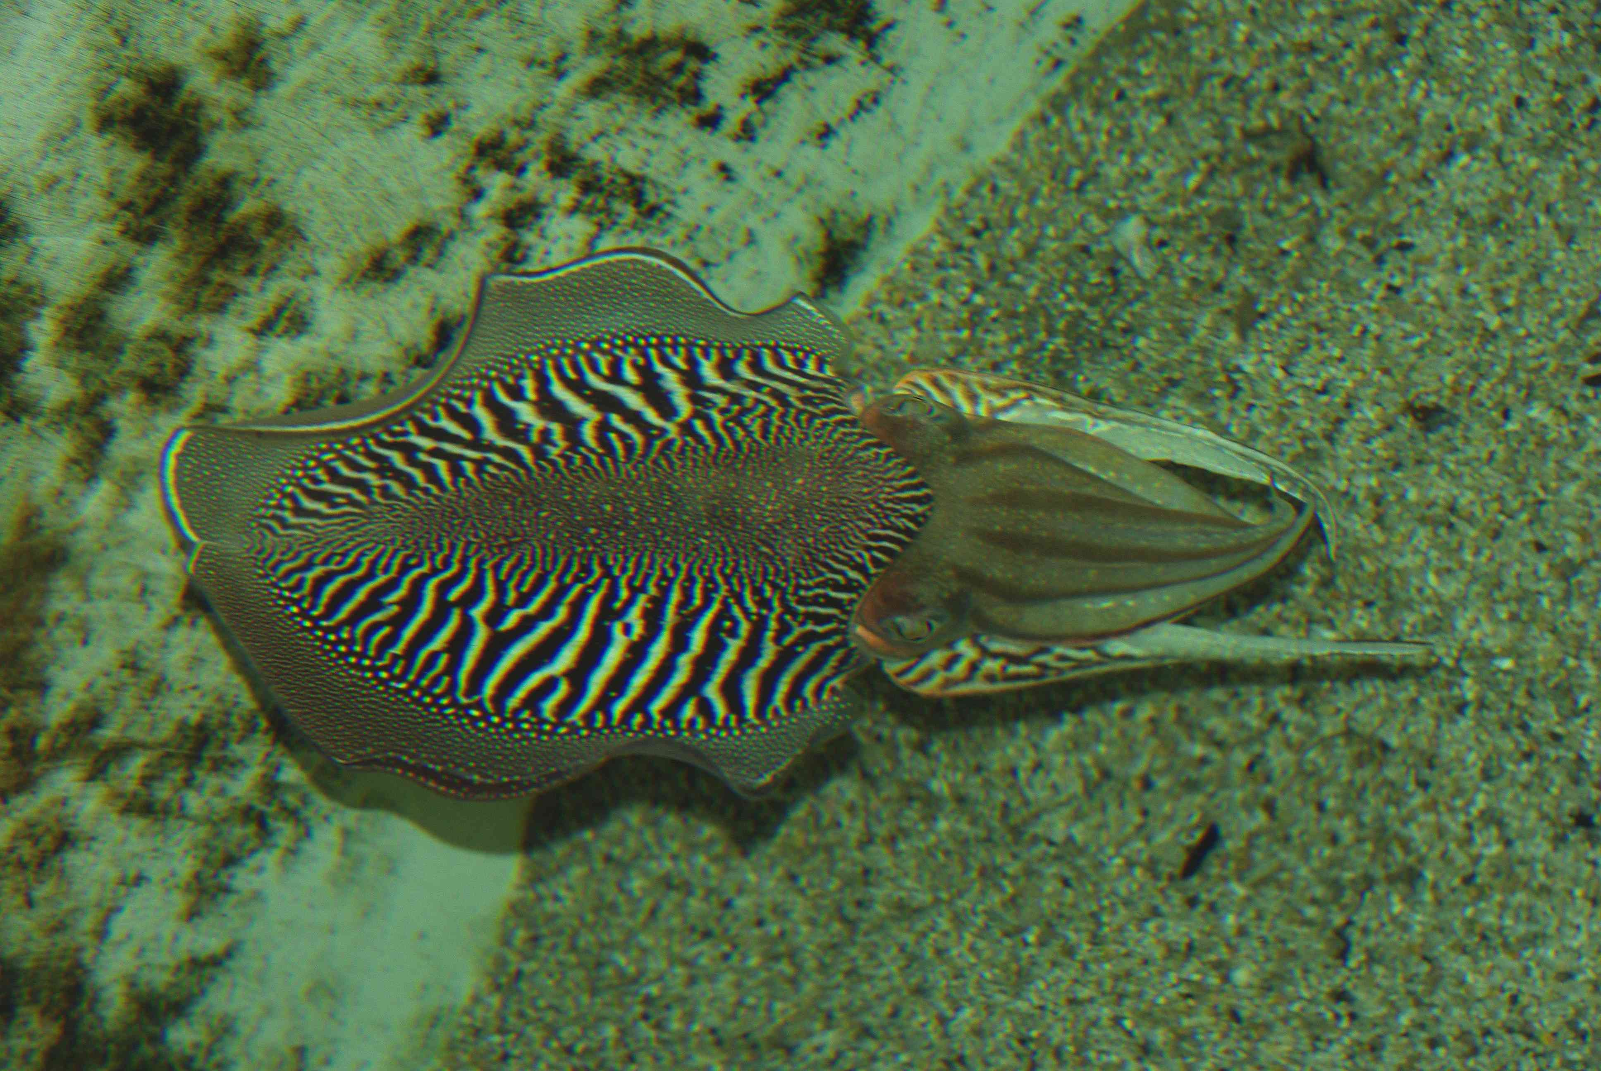

Slide 30
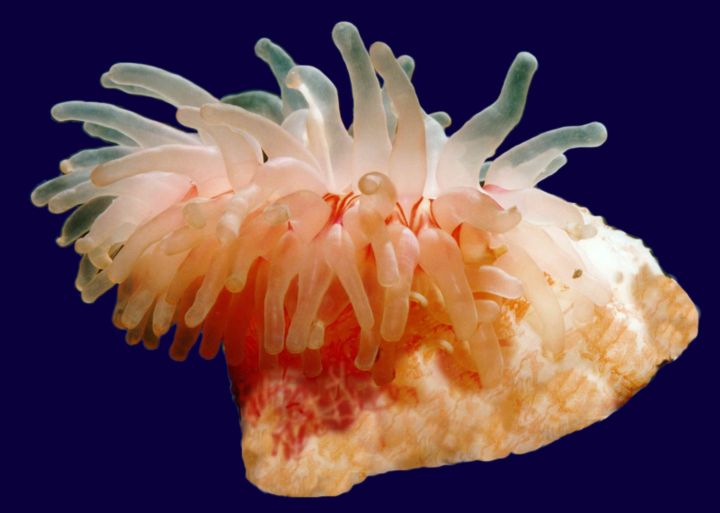

Slide 31
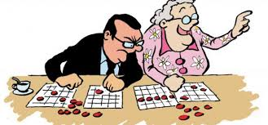
En dan nu spelen!

